Slide 1
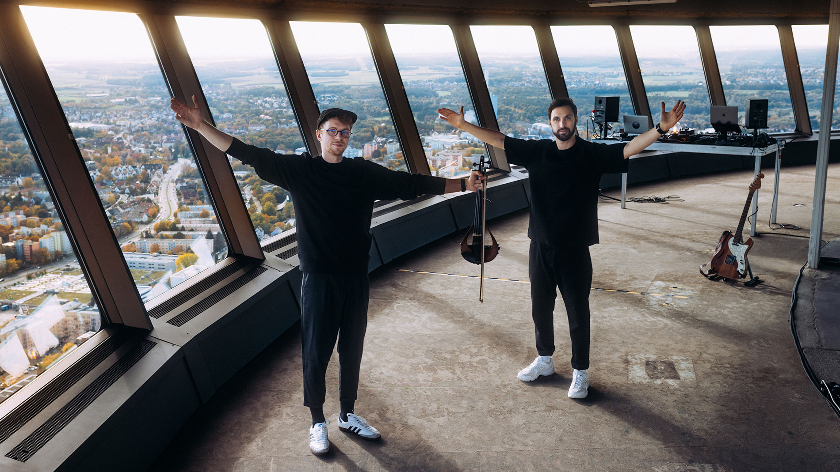

Europäische
Metropolregion Nürnberg
Referent:in (Name & Funktion)
Notes:
Infos zum Motiv: Platz für Taktgeber | ROUMEX | Metropolregion Nürnberg (metropolregionnuernberg.de)

Slide 2
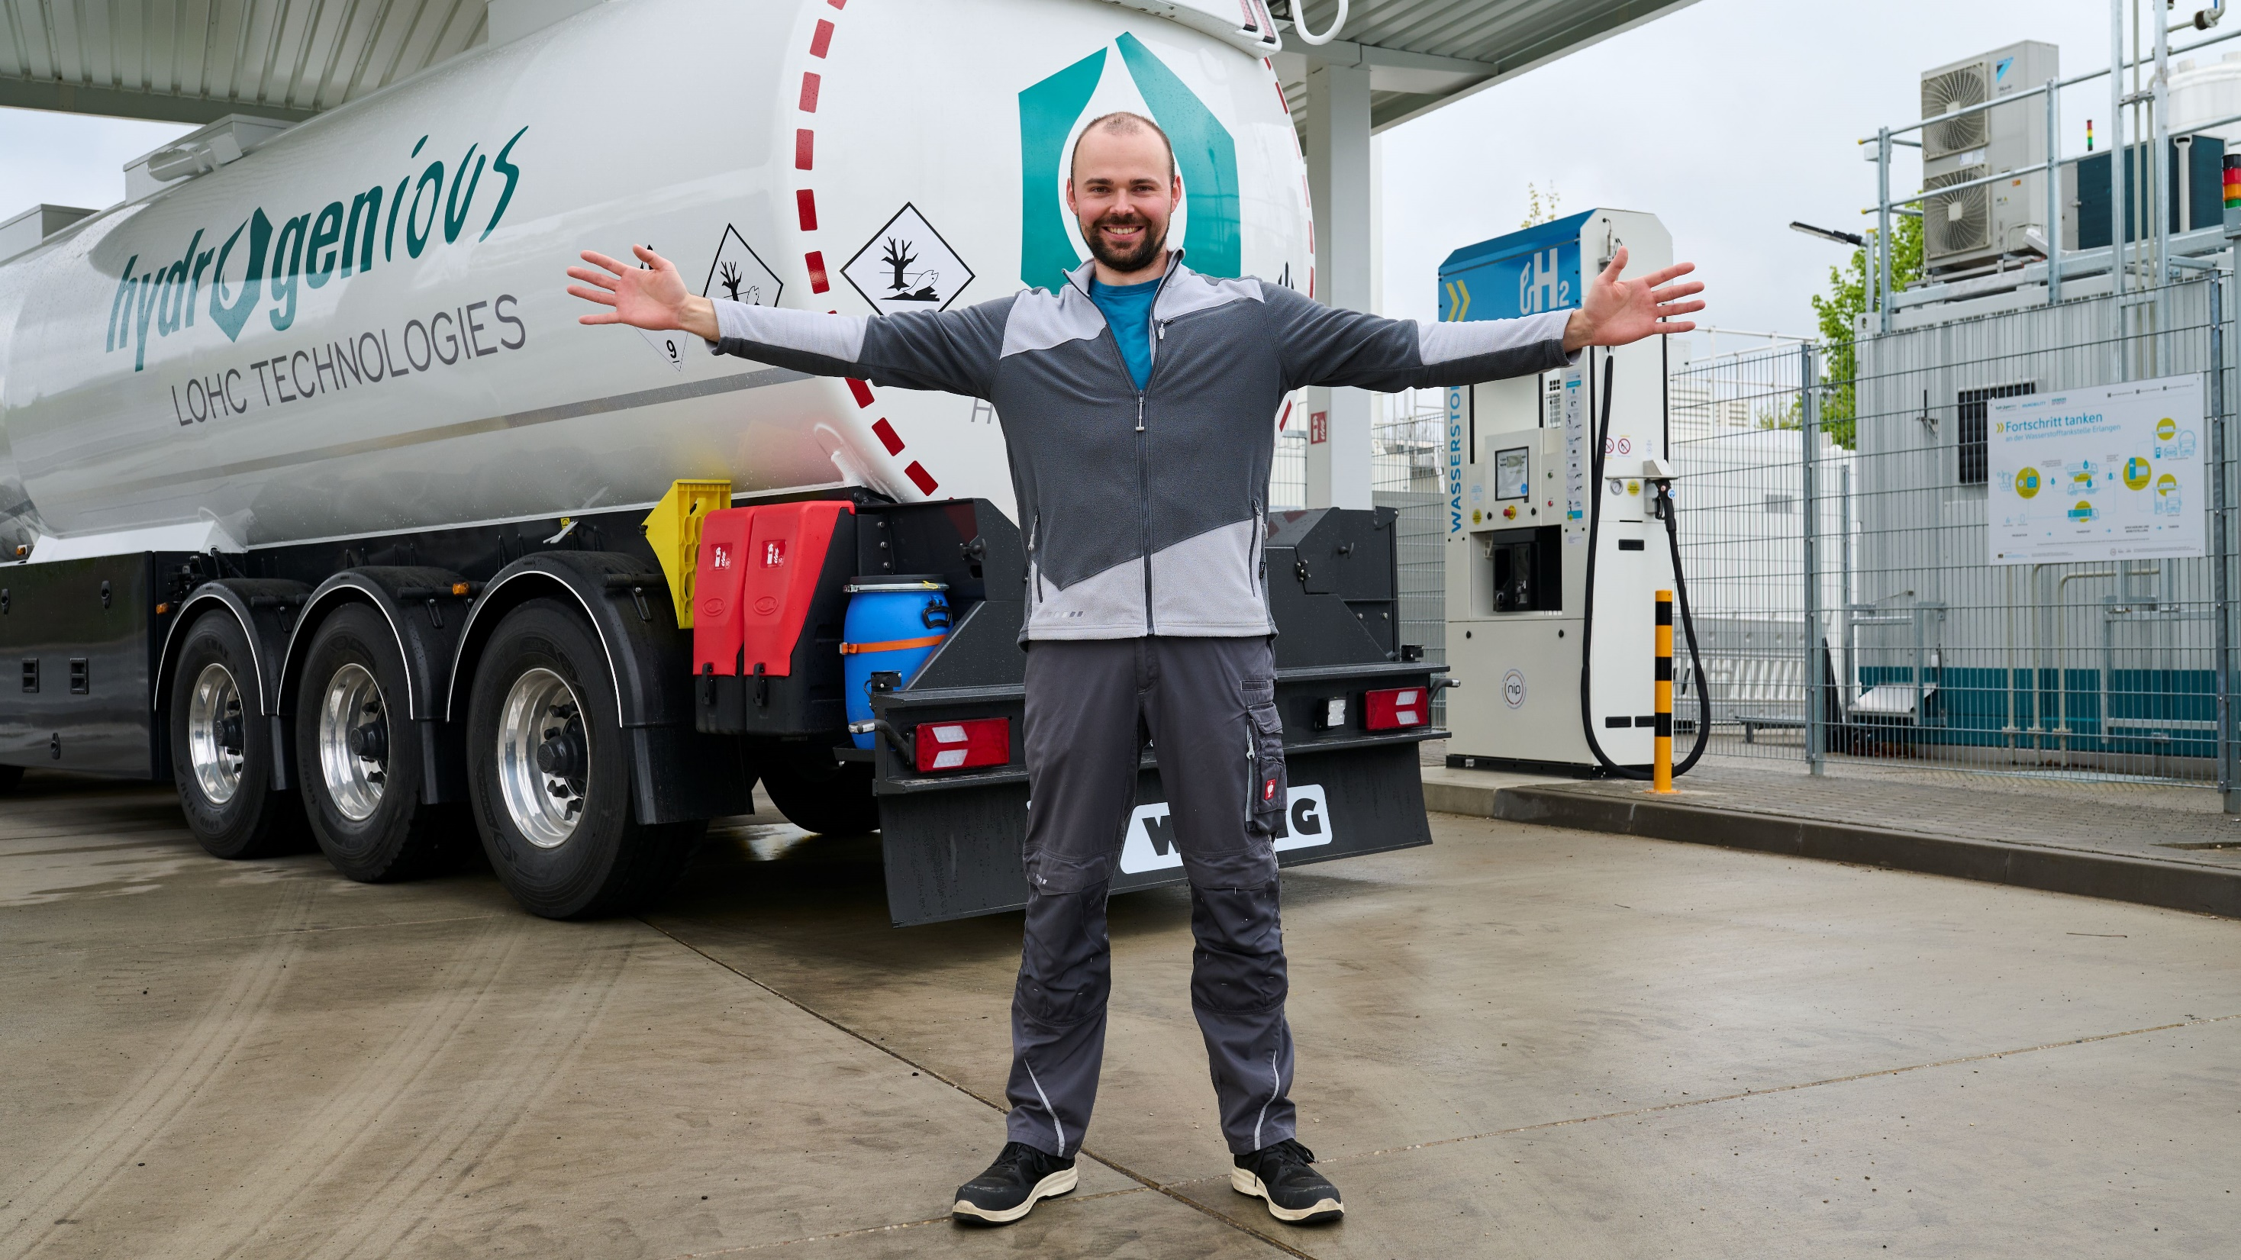
Europäische
Metropolregion Nürnberg
Referent:in (Name & Funktion)
Notes:
Infos zum Fotomotiv: Platz für Wasserstoff-Wegbereiter (hyplus.de)

Slide 3
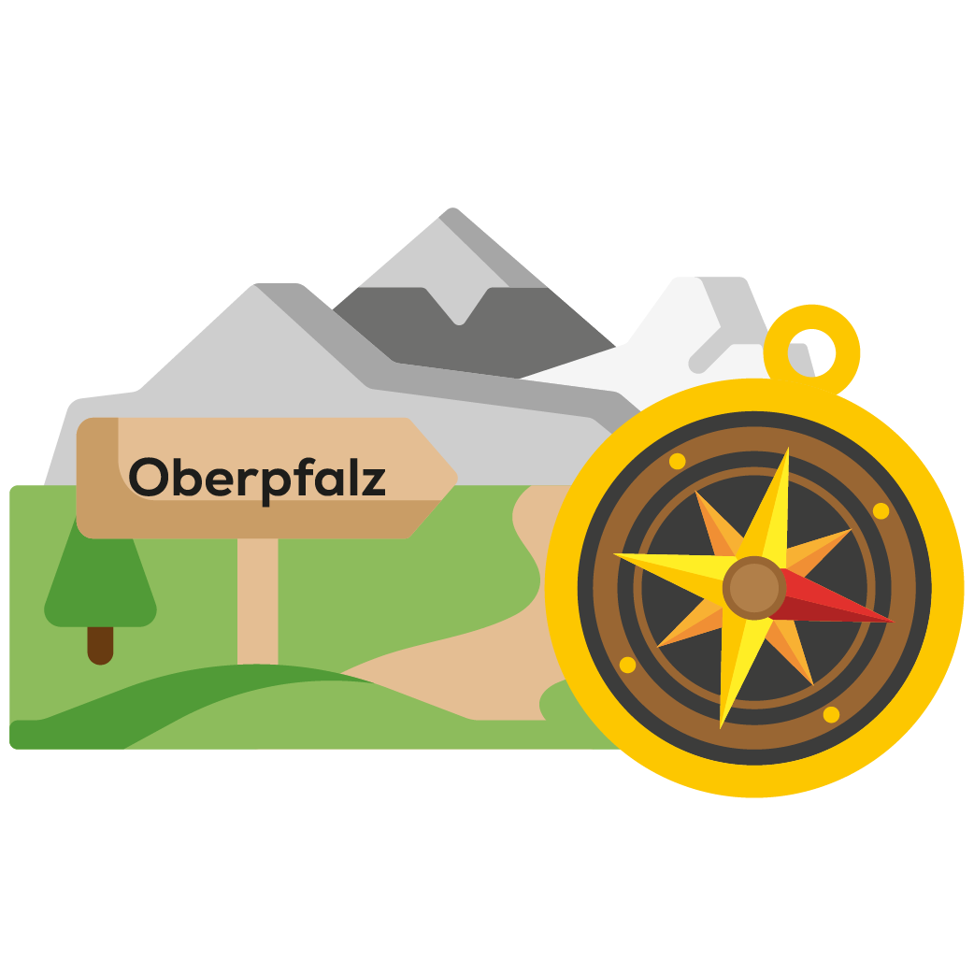
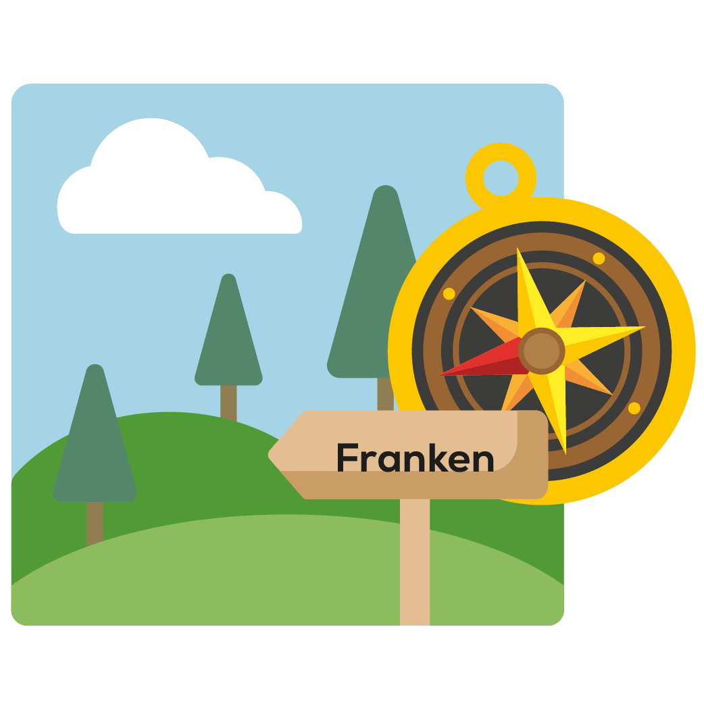
Agenda
Wer wir sind
Wie wir arbeiten

Slide 4
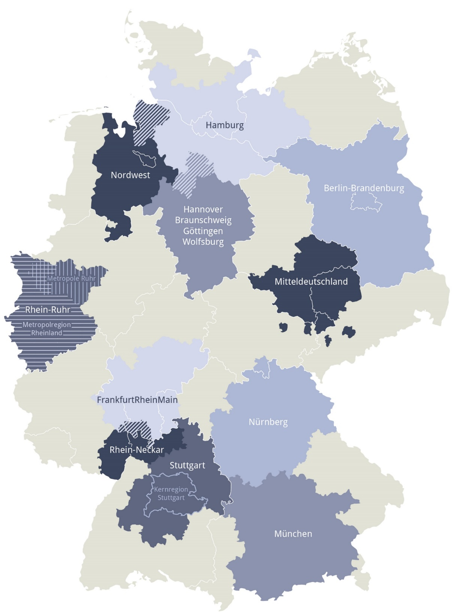
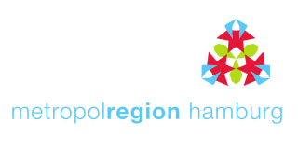
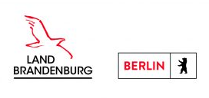

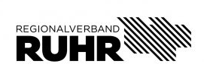

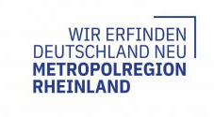
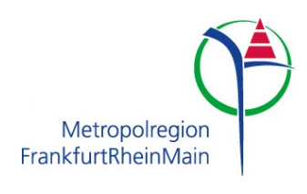

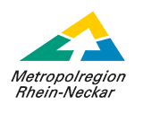

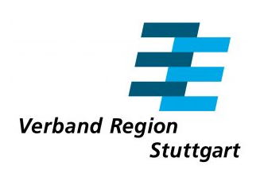
One Out Of Eleven
Notes:
One out of Eleven – Wettbewerb der Regionen
Im Wettbewerb der Regionen konkurrieren wir um Fachkräfte, öffentliche (Infrastruktur-)Investitionen und Forschungsinvestitionen. Der demographische Wandel verstärkt die Konkurrenz. Nur wenn wir uns großräumig aufstellen, können wir in dieser Liga mitspielen!
www.deutsche-metropolregionen.org

Slide 5
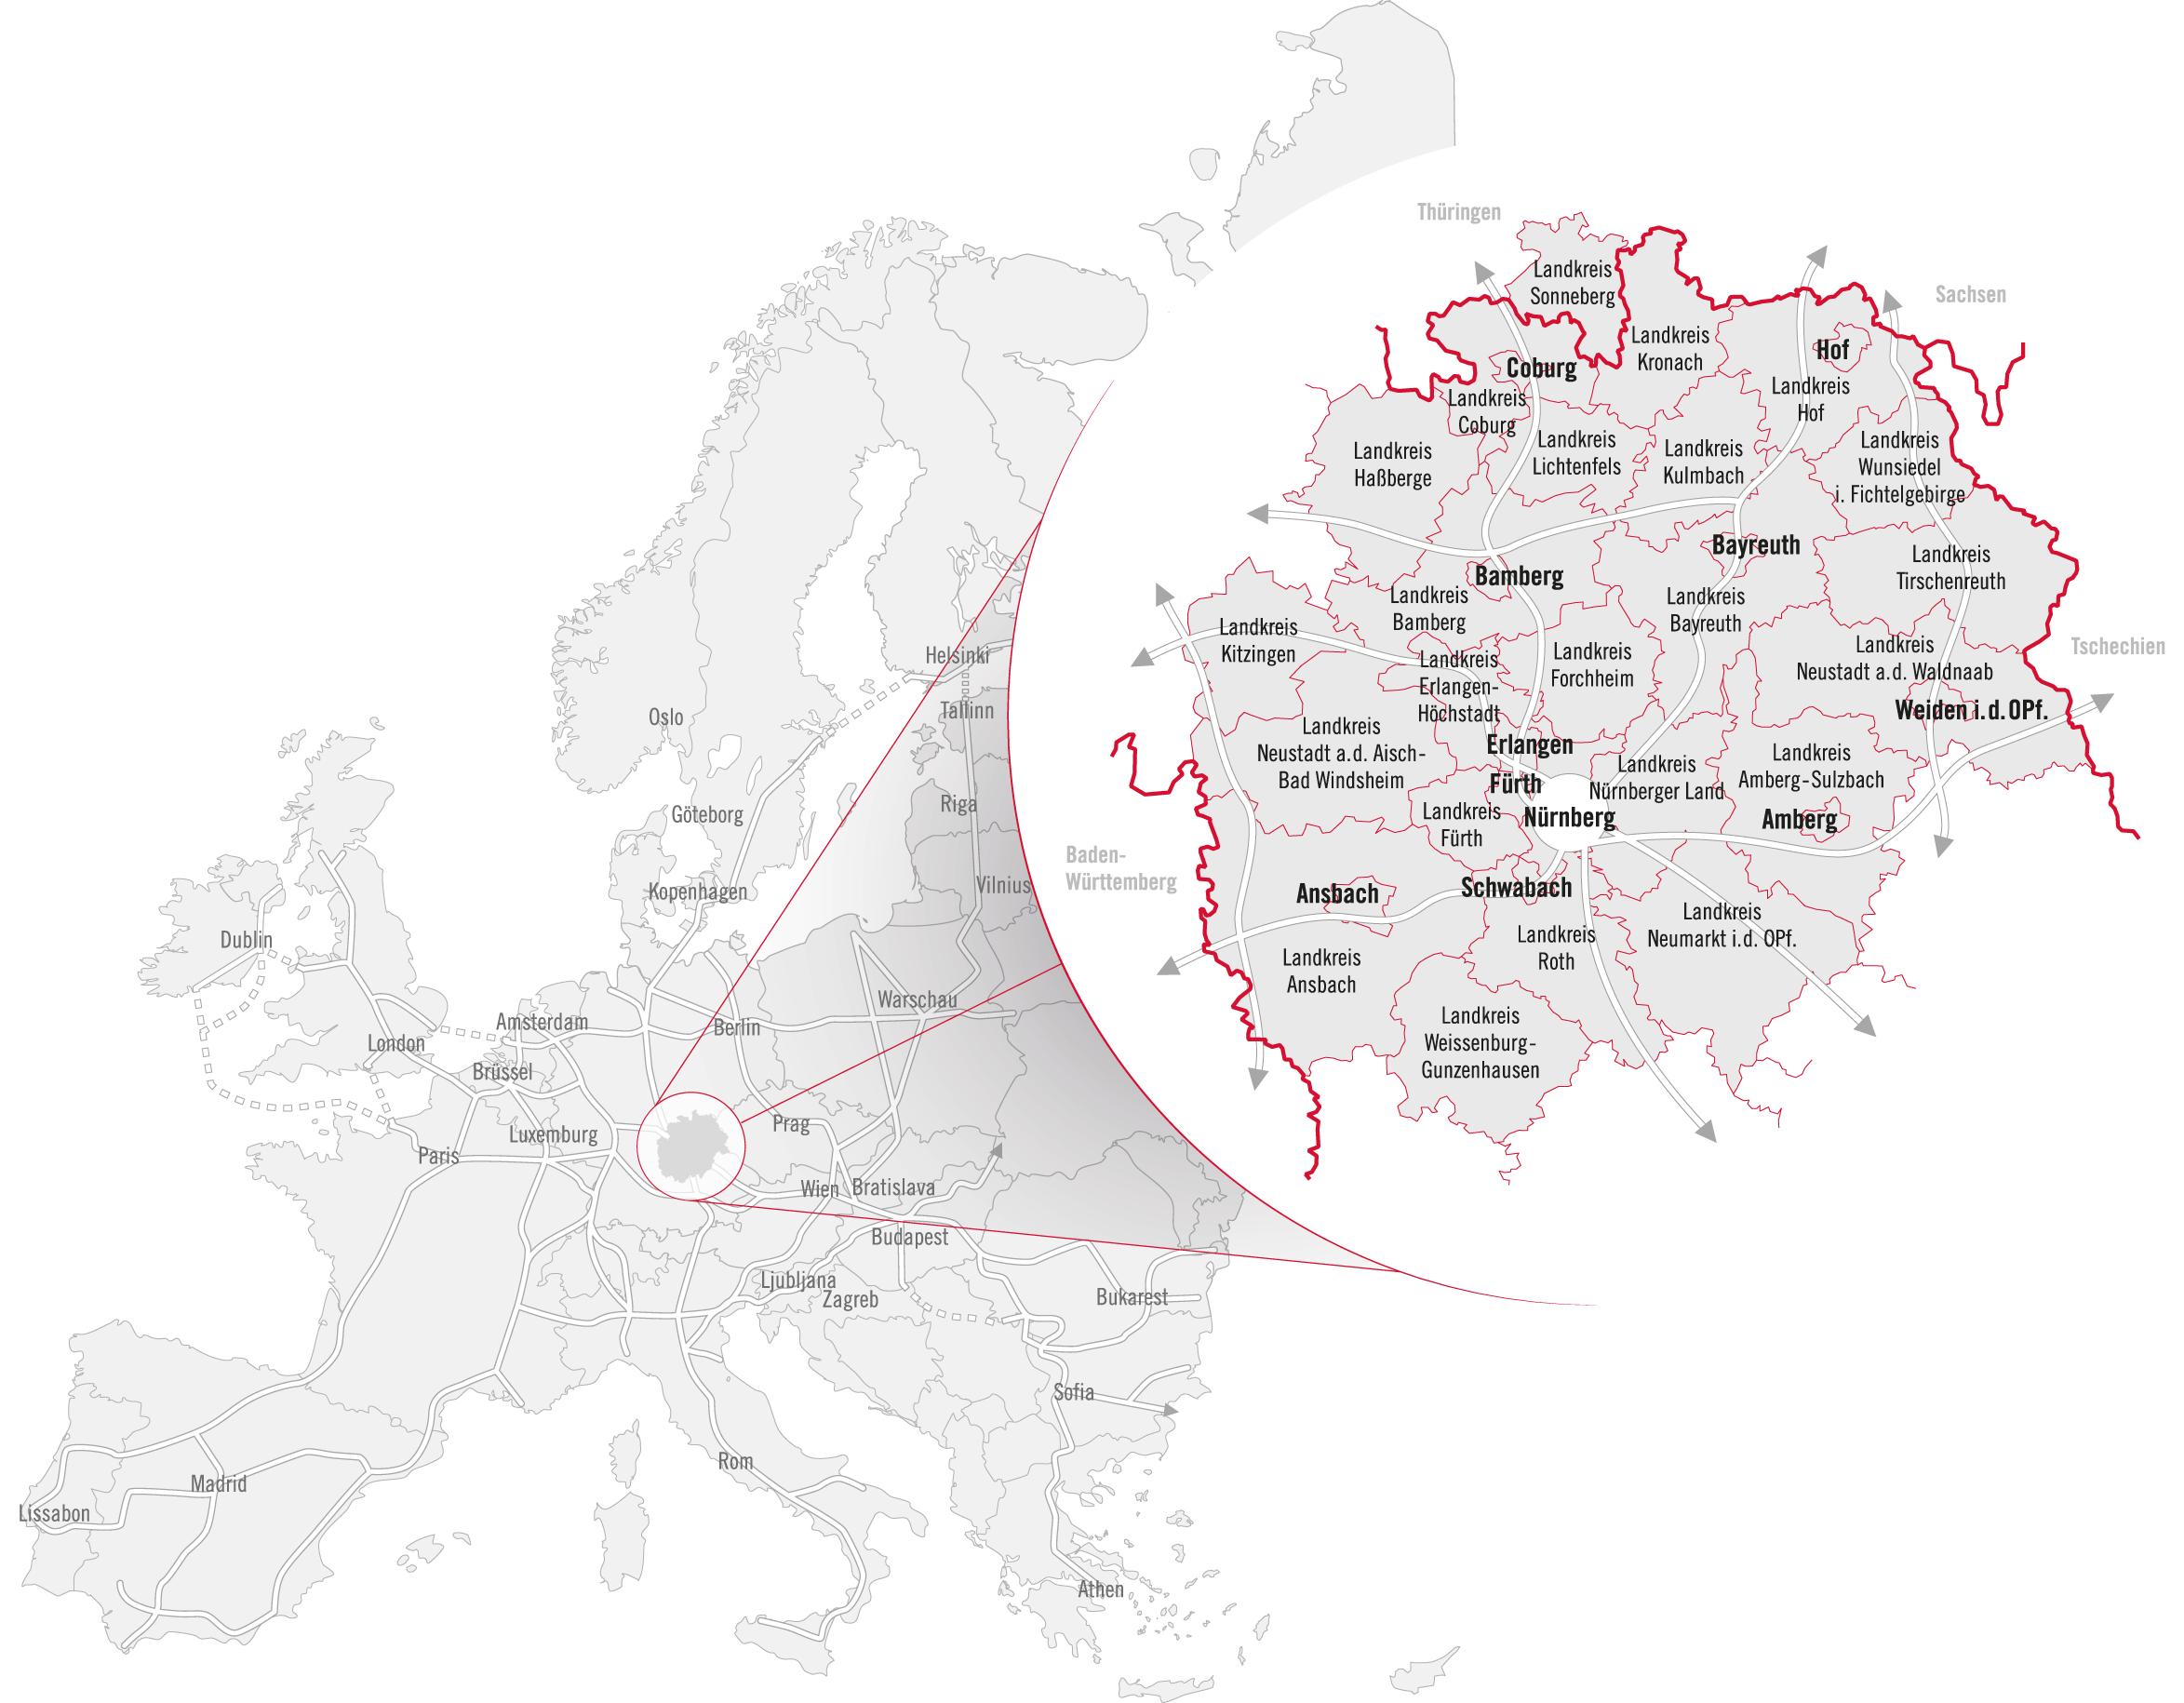
Daten und Fakten
Europäische
Metropolregion Nürnberg
Fläche 21.800 km²
Einwohner 3,6 Mio. (2021)
Erwerbstätige 2 Mio. (2021)
BIP 157 Mrd. € (2021)
Exportquote 49 % (2021)
Erreichbarkeit 27 Mio. Menschen
Radius 200 km
Notes:
WER SIND WIR?
Die Metropolregion Nürnberg ist eine freiwillige Allianz aus 23 Landkreisen und 11 kreisfreien Städten, Wirtschaftskammern und rund 170 Unternehmen und Forschungseinrichtungen.
Insgesamt leben 3,6 Mio. Menschen in einem Gebiet von rund 21.800 km² . Die Region ist eine funktionale Region. Das zeigen regionale Cluster, Freizeit- und Naherholungsverkehre sowie Pendlerverflechtungen. Das Grundmuster der Metropolregion ist die Polyzentralität. Das bildet sich in einer Siedlungsstruktur ab, die als „Netz mit starken Knoten“ bezeichnet wird. Neben dem hochverdichteten Ballungsraum Nürnberg-Fürth-Erlangen überziehen Achsensysteme mit mittelgroßen Städten mit Einwohnerzahlen zwischen 40- bis 70Tausend die Region. Ganz Oberfranken, Mittelfranken sowie Teile von Unterfranken, der Oberpfalz und Thüringen sind Teil der Metropolregion Nürnberg.
Starker Wirtschaftsstandort: In 150.000 Unternehmen (davon ein hoher Anteil KMU) werden jährlich rund 157 Mrd. Euro BIP erwirtschaftet. Damit gehören wir zu den 60 stärksten Wirtschaftsregionen weltweit. Unsere Wirtschaftsleistung ist vergleichbar mit der Ungarns.
In den vergangenen 10 Jahren glänzt die Metropolregion durch ein überdurchschnittliches Wachstum.
So ist die Wirtschaftsleistung innerhalb von fünf Jahren um knapp 22 % gewachsen (Zahlengrundlage 2012-2017). Auch in Gesamt-Deutschland ist das BIP in den letzten 5 Jahren angewachsen (um 18,8%) – aber nicht so stark wie bei uns.
Die hohe Exportquote von gut 49 % zeigt, wie stark die regionale Wirtschaft international verflochten ist.
www.metropolregionnuernberg.de/daten-fakten

Slide 6
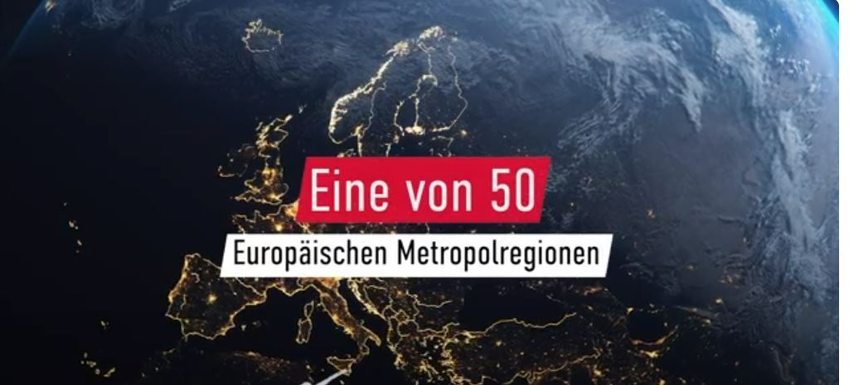
Video: Kommen – Staunen – Bleiben!
Wir sind Teil der Metropolregion Nürnberg - Kommen - Staunen - Bleiben! (youtube.com)
Notes:
Wir sind Teil der Metropolregion Nürnberg - Kommen - Staunen - Bleiben! (youtube.com)
[Statement-Film einbetten]
\\iuk0fs02\EMN$\EMN_data\Fotos_Filme\2023\230628_Veröffentlichung_Imagefilm_gekürzter Trailer Imageanalyse\03_Image-Statement Clip Heimat für-Home for 56 sek DE-EN
Gemeinsam lassen sich die Stärken unserer Region am besten bewerben! Dafür steht Ihnen ab sofort auch der brandneue Imageclip der Metropolregion in deutscher sowie englischer Sprache zur freien Nutzung zur Verfügung. Ob online, in den sozialen Medien, auf Bildschirmen mit Publikumsverkehr am Flughafen oder auch als Einstieg für Präsentationen, bei Delegationsreisen: Es besteht bereits großes Interesse, die Filme in die Kommunikation einzubinden.
Für Rückfragen und Anregungen steht Ihnen Frau Bettina Hofmann im Marketing-Team zur Verfügung: Bettina.Hofmann@metropolregion.nuernberg.de. Die Kollegin bedankt sich auch für Ihre Weiterleitung an passende Ansprechpersonen und einen Hinweis, wo die Clips zum Einsatz gebracht werden.
Die Filme bequem zum Einbetten über YouTube:
Deutsche Version: (45) Wir sind Teil der Metropolregion Nürnberg - Kommen - Staunen - Bleiben! - YouTube
Englische Version: (53) We are part of the Nuremberg Metropolitan Region! See it. Feel it. Stay. - YouTube
Alternativ auch zum direkten Download von unserer Website:
Deutsche Version: metropolregionnuernberg.de/fileadmin/user_upload/image-clip_metropolregion_nuernberg_heimat_fuer_de.mp4
Englische Version: metropolregionnuernberg.de/fileadmin/user_upload/image-clip_nuremberg_metropolitan_region_home_for.mp4
Sie wollen ebenfalls die Ergebnisse unserer jüngsten Imageanalyse für Ihre Kommunikation nutzen? Auch dafür haben wir die passenden Bewegtbilder für Sie in deutscher und englischer Fassung.

Slide 7
Mission und Ziele 2030
„Wir wollen die bevorzugte Heimatregion für talentierte
und engagierte Menschen aus aller Welt sein.
Gemeinsam schaffen wir die Heimat für Kreative.“
Stärke durch Polyzentralität
„Wir entwickeln Polyzentralität und Kooperation zum Alleinstellungsmerkmal.“
Beispielhafte Willkommens-kultur
„Wir entwickeln
eine beispielhafte Willkommenskultur.“
Familien-
freundlichste Metropolregion
„Wir werden
eine der familienfreundlichsten Metropolregionen in Europa.“
Top in
Innovations-kraft
„Wir stärken das kreative Potential und die Innovationskraft gemäß dem Leitbild WaBe.“
Intelligente
Infrastruktur
„Wir entwickeln eine intelligente Infrastruktur und koppeln die Energie- und Mobilitätswende.“
Notes:
Um unsere Strahl- und Anziehungskraft weltweit zu erhöhen richten wir unsere Arbeit an
5 strategischen Zielen aus:
Polyzentralität
Nur jeder siebte Bewohner der Metropolregion wohnt im Stadtgebiet von Nürnberg. Rund um das dicht besiedelte Städtedreieck Nürnberg-Fürth-Erlangen spannt sich ein enges Netz kleinerer Zentren und Achsen. Auch in Amberg, Kronach und Feuchtwangen lebt man gut. Jeder Ort hat sein eigenes Flair, viele ländlichen Gegenden sind zugleich starke Wirtschaftsräume.
Aufbau einer beispielhaften Willkommenskultur
Die wirtschaftliche Zukunftsfähigkeit unserer Region hängt davon ab, dass wir attraktiv für Fachkräfte bleiben. In der Allianz pro Fachkräfte beispielsweise stimmen dazu etwa 20 Partner aus der Region und Deutschland ihre Aktivitäten zur Fachkräftesicherung aufeinander ab.
Familienfreundlichkeit
Vielfalt und Lebensqualität machen die Metropolregion äußerst attraktiv für Familien. Zudem engagieren sich zahlreiche Unternehmen für eine gesunde Balance von Privat- und Berufsleben. In einem Wettbewerb wurden gute Beispiele ausgezeichnet (Charta für Familienfreundlichkeit).
Top in Innovationskraft
In 7 Kompetenzfeldern weist die Metropolregion besonders gute Chancen für Wachstum und Beschäftigung auf, z.B. im Bereich „Medizin und Gesundheit“. Durch die Ansiedlung von Unternehmen und durch den Ausbau der Hochschul-/Forschungsinfrastruktur können wir die Kompetenzfelder weiter stärken.
Intelligente Infrastruktur
Eine leistungsfähige Infrastruktur ist Grundvoraussetzung für einen Wirtschaftsstandort. Dies gilt besonders für eine polyzentrale Region. Die Stärken kommen erst dann zum Tragen, wenn die Mobilität sichergestellt ist (ÖPNV, Einbindung in transeuropäische Verkehrsachsen, Breitband). Das Ziel greift aber auch eines der größten wirtschaftlichen und gesellschaftlichen Herausforderung auf – die Energie- und Mobilitätswende - und formuliert dessen Gestaltung als Aufgabe der großregionalen Kooperation. Grundlagen sind der Klimapakt und die Wasserstoffinitiative der Metropolregion.

Slide 8
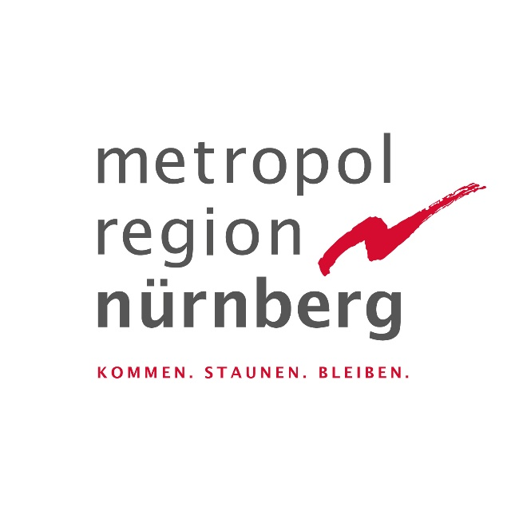
Strategie 2030
Handlungsfelder und Fokusprojekte
Innovations-
kraft
Innovationskunst
InnoHikes
Transform_EMN
hy+ Wasserstoff-Metropolregion Nürnberg
Mobilitätswandel und Klimaschutz
Klimapakt 2030plus
Fonds für Klimaschutz und nachhaltige Entwicklung
CleanTech-Kompetenz: Accelerator Klimaneutralität
VGN-Erweiterung
CO₂-Challenge
Nachhaltige Lebensqualität
Aktionsplan „Heimat für Regionalprodukte“
Heimatlotse
Faire Metropolregion
Welt-Agrarkulturerbe
Kultur- entwicklung
Symposium 2.0 – Synergien in der Kultur- und Kreativwirtschaft
Neue
Arbeit
Allianz pro Fachkräfte
Regionale Entwicklungsagentur für kommunales Bildungsmanagement (REAB)
Notes:
Handlungsfelder greifen Zukunftsthemen auf, die in der kommenden Dekade besonders drängend sind und durch die großräumige Kooperation in der Metropolregion sachgerechter und wirkungsvoller bearbeitet werden können.
Mobilitätswandel und Klimaschutz: Im Bereich Mobilität schreitet die Erweiterung des Verkehrsverbundes Großraum Nürnberg auf das Gebiet der Metropolregion voran. Autonomes Fahren, Wasserstoff-Modellregion und der Ladeverbund Franken sind nur einige Stichworte. Eine weitgehend dezentrale klimafreundliche Energieversorgung lässt sich gemeinsam im Stadt-Land-Klimapakt realisieren.
Nachhaltige Lebensqualität: Durch ein ausgewogenes Stadt-Land-Mix hat die Metropolregion eine hohe Lebensqualität. Dazu gehört eine Vielfalt an Kulturlandschaften, an Regionalprodukten sowie Freizeit- und Kulturangeboten. Mit Projekten wie Original Regional und dem EntdeckerPass setzen wir diese regionalen Schätze in Wert. Dieses Vielfalt gilt es zu stärken und weiterzuentwickeln.
Kulturentwicklung: Regionale Klammerthemen der Kulturregion sind Spielen, Erinnerungskultur und Industriekultur. Die erfolgreichen Symposien der Kultur- und Kreativwirtschaft zeigen das gute Zusammenspiel von Kultur und Wirtschaft. Das Themenfeld „Kulturelle Bildung“ gewinnt an Bedeutung.
Innovationskraft: Die Metropolregion hat – gemessen an Wirtschaftskraft und Bevölkerung - doppelt so viele Patente wie im deutschen Durchschnitt. Zum Thema Automatisierung, KI und Industrie 4.0 haben sich jüngst führende Unternehmen, Hochschulen und Forscher aus der Metropolregion zur Initiative Innovationskunst zusammengeschlossen. Das Medizintechnik-Cluster Medical Valley Europäische Metropolregion Nürnberg ist deutscher Spitzencluster.
Neue Arbeit ist ein Handlungsfeld, das bislang kaum bearbeitet wird. Die Digitalisierung eröffnet unter der Überschrift Neue Arbeit auch Möglichkeiten einer neuen räumliche Arbeitsteilung in Stadt und Land. Co-Workingspaces vor der Stadt und Homeoffice und Digitalisierung sind Stichwörter dazu.

Slide 9

Agenda
Wer wir sind
Wie wir arbeiten

Slide 10
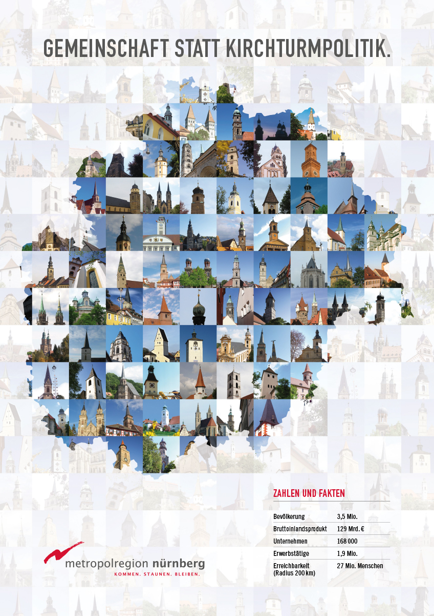
Spielregeln der Zusammenarbeit
Subsidiarität
Freiwilligkeit
Gleiche Augenhöhe
Stadt-Land-Partnerschaft
Offenheit und Dynamik
Konsens
Demokratischer Kern
Rat der Metropolregion
Regional, multilevel Governance
Vernetzung mit Wirtschaft, Wissenschaft, Kultur und Verwaltung
Notes:
Die Spielregeln der Zusammenarbeit
…haben rund 50 Politiker, Wissenschaftler, Unternehmer, Touristiker und Marketingexperten in der Charta der Metropolregion Nürnberg 2005 niedergelegt. Sie sind tragfähig und gelten bis heute.
Besonders das Prinzip der „gleichen Augenhöhe“ und die „Stadt-Land-Partnerschaft“ hat die Metropolregion seither in Europa bekannt gemacht. Stadt und Land arbeiten bei uns auf Augenhöhe zusammen – alle haben im Rat der Metropolregion eine Stimme, unabhängig von Bevölkerung und Wirtschaftskraft.
Die Subsidiarität wird bei der Projektauswahl strikt beachtet. Nur solche Projekte werden angepackt, die einen echten metropolregionalen Mehrwert haben und gemeinsam besser erledigt werden als in einem kleineren Verbund.

Slide 11
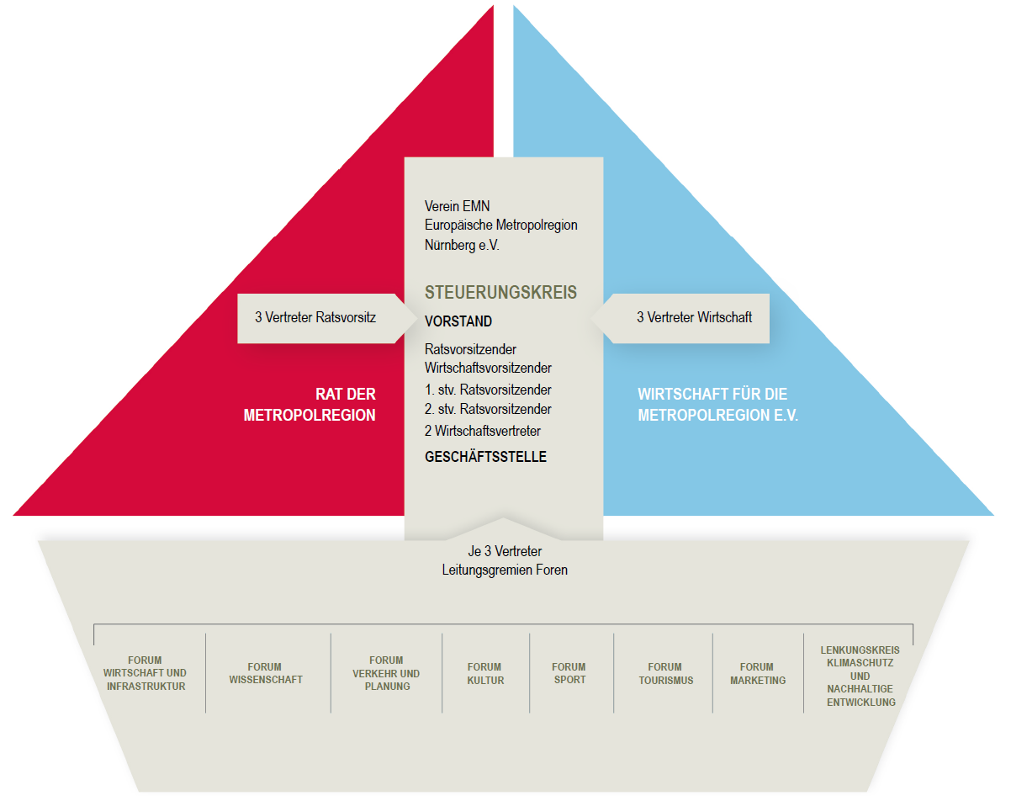



Politik und Wirtschaft in einem Boot
Gemeinsame Willensbildung
Die Governance der
Metropolregion Nürnberg
Verein Europäische Metropolregion Nürnberg e.V.
steuerungskreis
3 Vertreter Ratsvorsitz
Vorstand
Ratsvorsitzender
Wirtschaftsvorsitzender
1. stv. Ratsvorsitzender
2. stv. Ratsvorsitzender
2 WirtschaftsvertreterInnen
Geschäftsstelle
3 Vertreter Wirtschaft
Rat der
Metropolregion Nürnberg
Wirtschaft für die
Metropolregion Nürnberg e.V.
Je 3 Vertreter
Leitungsgremien Foren
Forum
Wirtschaft und Infrastruktur
Forum
Wissenschaft
Forum
verkehr und Planung
Forum
Kultur
Forum
Sport
Forum
Heimat und FReizeit
Forum
Marketing
Forum
Klimaschutz und
nachhaltige Entwicklung
Notes:
Die Organisationsstruktur der Metropolregion
…kann man sich am besten als Segelschiff vorstellen: Das rote Segel repräsentiert den Rat der Metropolregion mit seinen 57 Oberbürgermeistern, Bürgermeistern und Landräten. Das blaue Segel bildet den Förderverein Wirtschaft (Wirtschaft für die Europäische Metropolregion Nürnberg e.V.) ab, in dem sich die Wirtschaft engagiert.
Der Steuerungskreis bildet den Mast des Schiffes. Er übernimmt wichtige Lenkungsfunktionen. Je drei Vertreter des Rates und des Fördervereins bilden hier den Vorstand.
Die 8 Fachforen „Wirtschaft und Infrastruktur“, „Wissenschaft“, „Verkehr und Planung“, „Kultur“, „Sport“, „Heimat und Freizeit“, „Marketing“ sowie „Klimaschutz und nachhaltige Entwicklung“ mit rund 400 Experten sind der Rumpf des Schiffes. Bei der Entwicklung und Umsetzung von Projekten leisten sie beste Arbeit.
www.metropolregionnuernberg.de/organisation
11

Slide 12
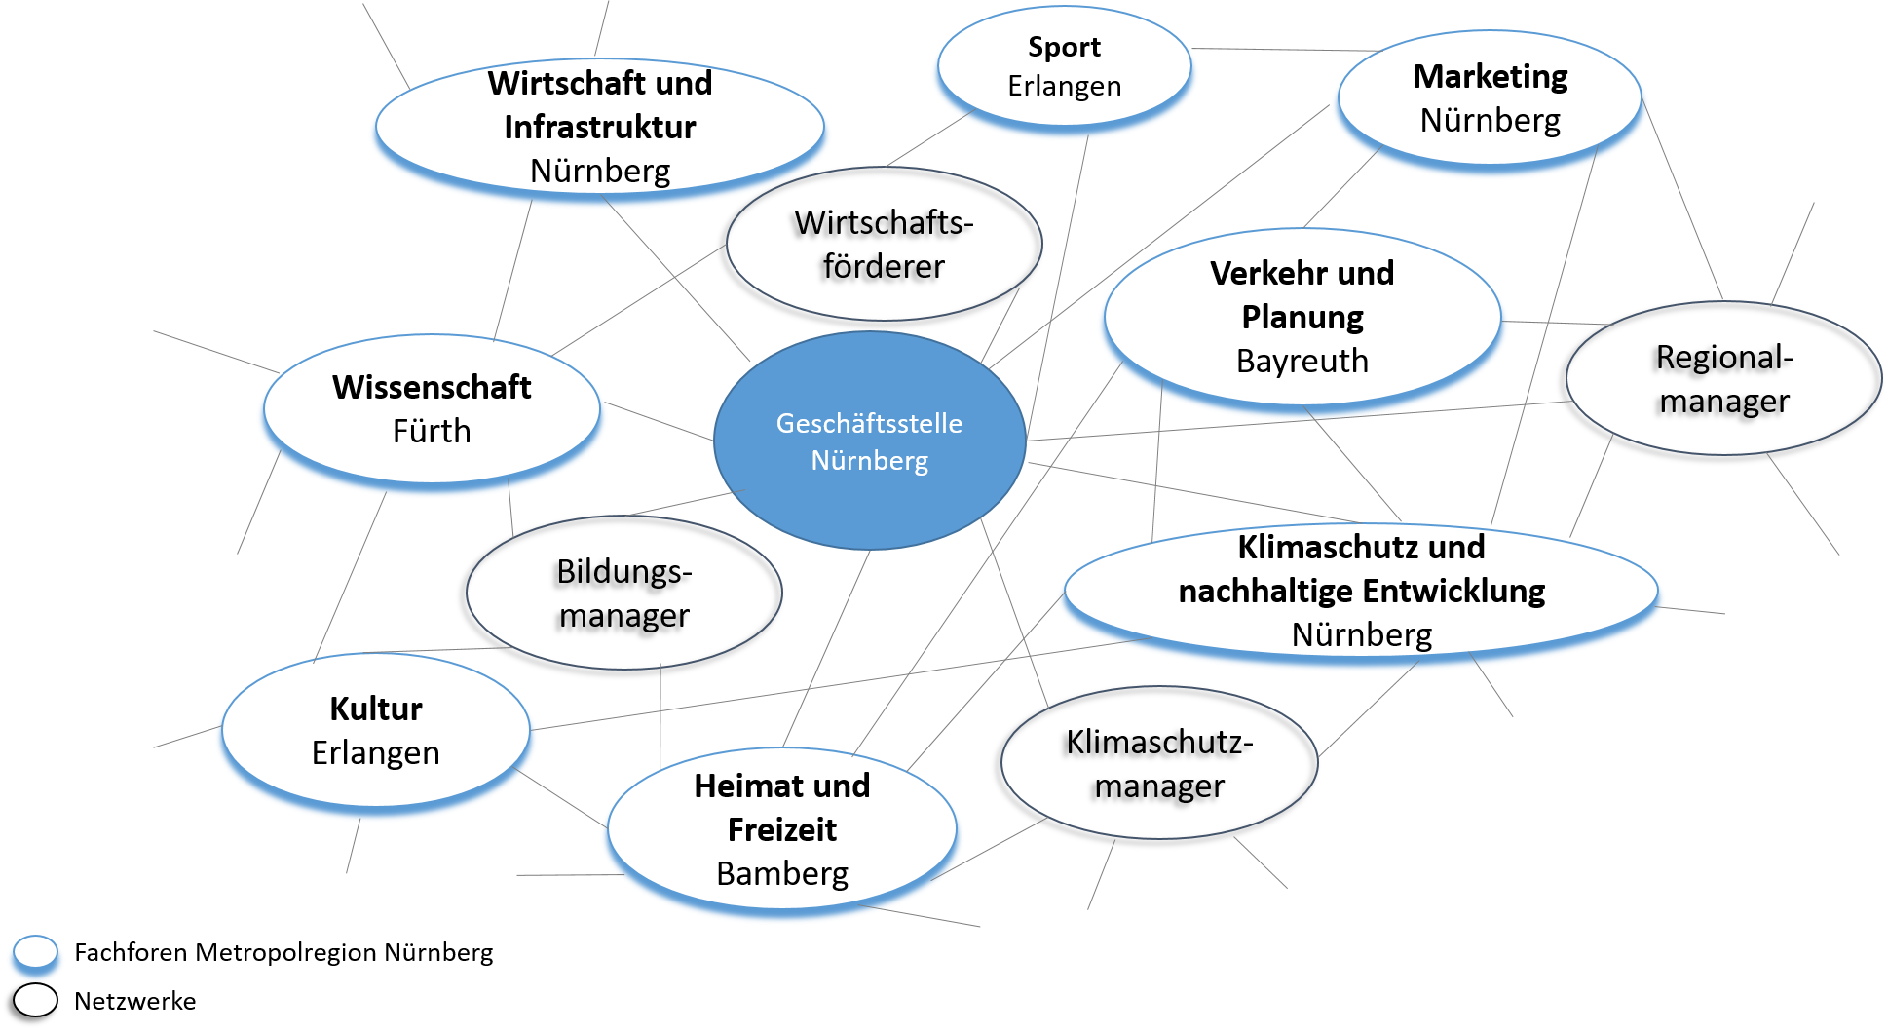
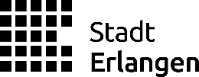
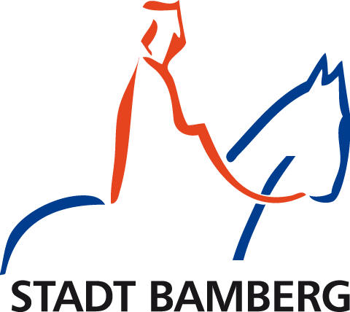
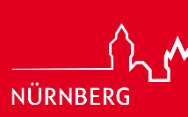
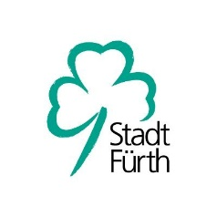

Dezentrale Organisation der Geschäftsstellen der 8 Fachforen

Slide 13
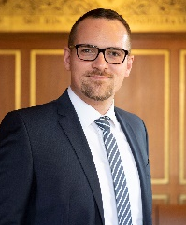
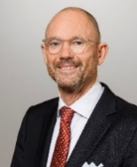
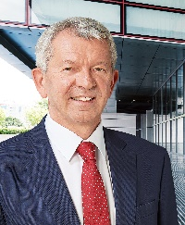
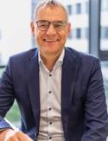
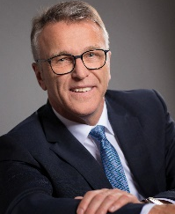
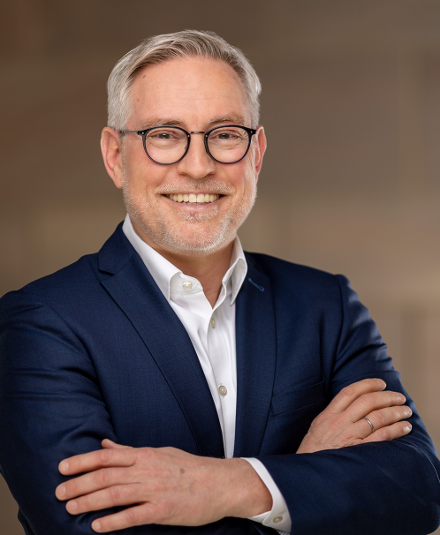
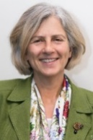
Parität und Konsens
Politik und Wirtschaft in einem Boot
Vorstand des Steuerungskreises
Ratsvorsitzender
Peter Reiß
Ratsvorsitzender und
Oberbürgermeister der Stadt Schwabach
Wirtschaftsvorsitzender
Prof. Dr. Klaus L. Wübbenhorst
Vorstandsvorsitzender
Förderverein „Wirtschaft für die Europäische
Metropolregion Nürnberg e.V.“
Johann Kalb
1. stv. Ratsvorsitzender und
Landrat des Landkreises Bamberg
Oliver Hartmann
Mitglied des Vorstands des Fördervereins
Leiter des Regionalreferats Siemens Erlangen/Nürnberg
Franz Stahl
2. stv. Ratsvorsitzender und
Erster Bürgermeister der Stadt Tirschenreuth
Markus Lötzsch
Mitglied des Vorstands des Fördervereins
Hauptgeschäftsführer IHK Nürnberg für Mittelfranken
Dr. Christa Standecker
Geschäftsführerin
Geschäftsstelle Metropolregion Nürnberg
Notes:
Vorstand des Steuerungskreises
Der Vorstand des Steuerungskreises ist paritätisch durch Politik und Wirtschaft besetzt.
Für seine Entscheidungen gilt das Konsensprinzip.
www.metropolregionnuernberg.de/organisation

Slide 14


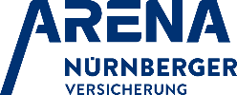





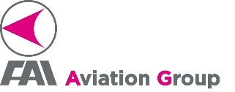
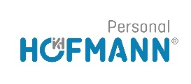


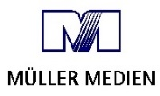
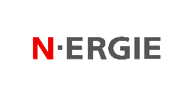
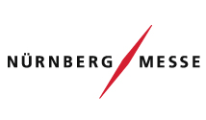
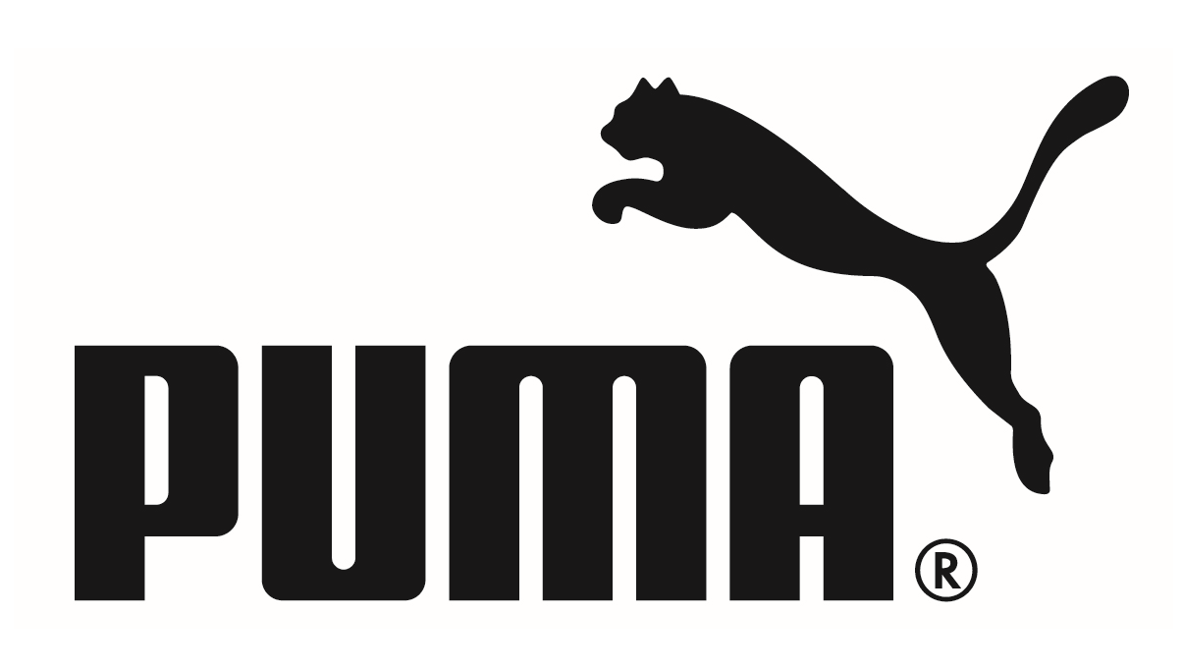


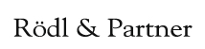

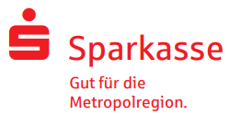
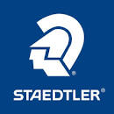
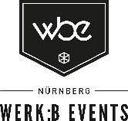

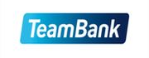





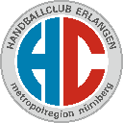





Wirtschaft für die Europäische Metropolregion Nürnberg
LEUCHTTÜRME
SPITZENSPORTPARTNER
IHKS und HWKS
173 MITGLIEDER, DAVON 32 LEUCHTTURM-UNTERNEHMEN
Notes:
Stand: 01.08.2024 mit Kammern

Slide 15
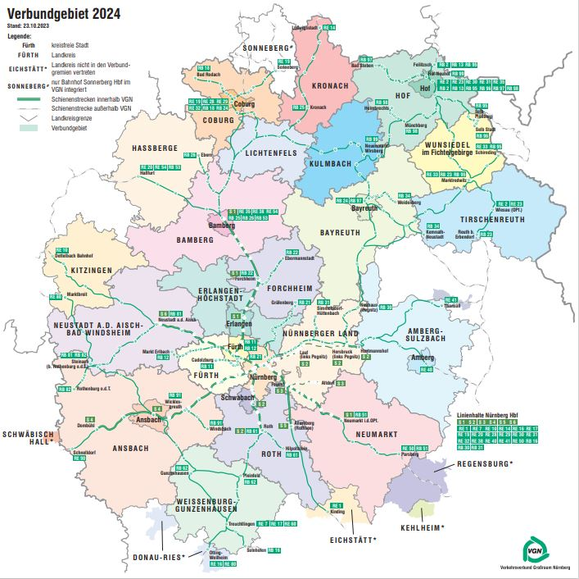
Verkehrsverbund Großraum Nürnberg (VGN)
infrastruktur
Eine Fahrkarte für alle Verkehrsmittel!
www.vgn.de
Notes:
Erweiterung des VGN
Ein wichtiger Baustein zur Sicherung der Mobilität in Stadt und Land ist der öffentliche Personennahverkehr. Hier zielen die Städte und Landkreise auf eine Erweiterung des Verkehrsverbundes Großraum Nürnberg (VGN) auf den Umgriff der Metropolregion Nürnberg. Aktuell deckt der Verbund ca. zwei Drittel der Region ab.
Der gemeinsame Tarif- und Verkehrsverbund ist für die Bürger der wohl täglich erfahrbarste Vorteil der Metropolregion. Mit einem einzigen Fahrschein stehen alle Verkehrsmittel und Verkehrslinien im VGN-Netz zur Verfügung.
Der VGN ist der zweitgrößte Verkehrsverbund in Deutschland. Jedes Jahr werden rund 250 Millionen Fahrten mit Bussen und Bahnen unternommen.
Seit Gründung der Metropolregion 2005 haben sich dem VGN schrittweise nahezu alle und kreisfreien Städte der Metropolregion angeschlossen.
Insgesamt umfasst der VGN 32 Landkreise und kreisfreie Städte. Das Verbundgebiet umfasst ca. 20.433 km2 und 3,4 Mio. Einwohner – und ist damit nahezu deckungsgleich mit dem Gebiet der Metropolregion Nürnberg (Stand 19.01. 2024/VGN).
Binnentourismus/Freizeitverkehre
Das Interesse der Landkreise und Städte in der Metropolregion hängt sehr stark mit dem Ausflugs- und Tagestourismus zusammen. Durch den Beitritt zum Verkehrsverbund und durch das Marketing für die Freizeitverkehre, erhöht sich erfahrungsgemäß der Bekanntheitsgrad vieler Ziele und auch der Zulauf von Besuchern. Das macht sich bei Anbietern im Tourismus und auch vielerorts im Einzelhandel bemerkbar.
www.vgn.de

